Slide 1

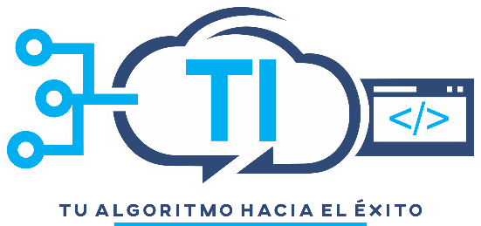



ANÁLISIS DE REQUISITOS PARA EL
DESARROLLO DE PROYECTOS EN
LA EMPRESA MIGOB S.A. DE C.V.
Victor Manuel Galván Covarrubias
San Luis Río Colorado, Sonora a 6 de diciembre del 2021

Slide 2

Índice
Planteamiento del problema
Objetivo
Alcance
Desarrollo de la investigación
Impacto de la propuesta
Conclusión
San Luis Río Colorado, Sonora a 6 de diciembre del 2021

Slide 3

Planteamiento del problema:
Surgió la necesidad una persona como apoyo para del análisis de requisitos para el desarrollo de sus procesos por parte de los departamentos de FrontEnd, BackEnd y Bases de datos. Al tratarse de sistemas de gobierno los procesos son fundamentales para un correcto desenvolvimiento de cada proyecto.
San Luis Río Colorado, Sonora a 6 de diciembre del 2021

Slide 4
Objetivo General:
El objetivo de este proyecto es el realizar el proceso de análisis y la documentación necesaria de los proyectos en desarrollo en la empresa Migob S.A de C.V.
San Luis Río Colorado, Sonora a 6 de diciembre del 2021

Slide 5
Objetivos Específicos:
Análisis y recolección de requerimientos.
Modelado de diagramas en UML.
Elaboración de prototipos.
Supervisión en el funcionamiento de los sistemas actuales.
San Luis Río Colorado, Sonora a 6 de diciembre del 2021

Slide 6
Alcance:
Todo proceso o documentación que sea desarrollada en la empresa será tomado como prototipo el cual posteriormente podría ser evaluado fuera de los tiempos establecidos de dicho proyecto, por lo que no se verá reflejado en una etapa de implementación.
El proyecto estadías en curso conlleva un tiempo máximo de desarrollo el cual se establece en el cronograma de actividades que comienza del 6 de septiembre al 17 de diciembre del 2021.
San Luis Río Colorado, Sonora a 6 de diciembre del 2021

Slide 7
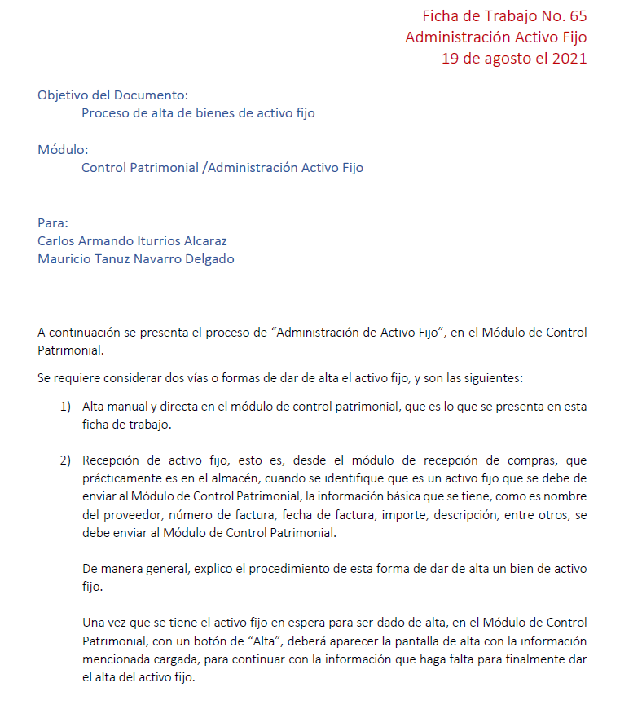
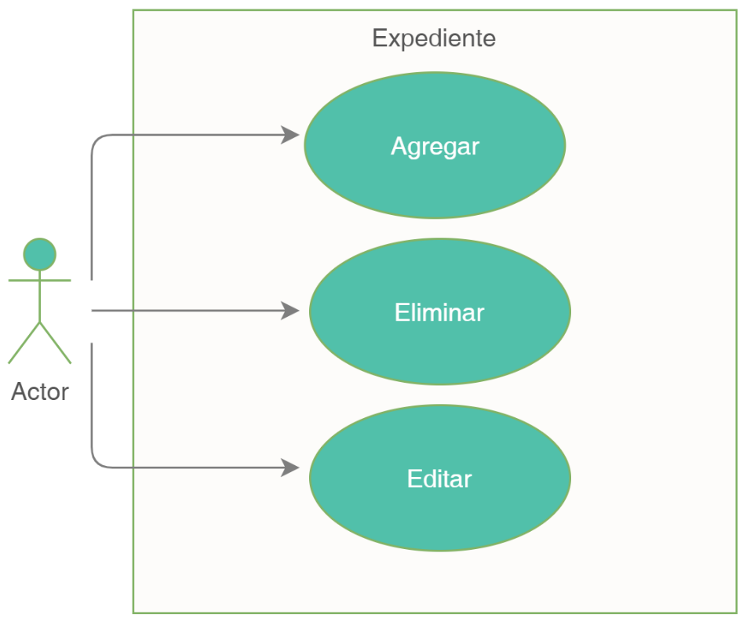
Desarrollo de la investigación:
San Luis Río Colorado, Sonora a 6 de diciembre del 2021

Slide 8
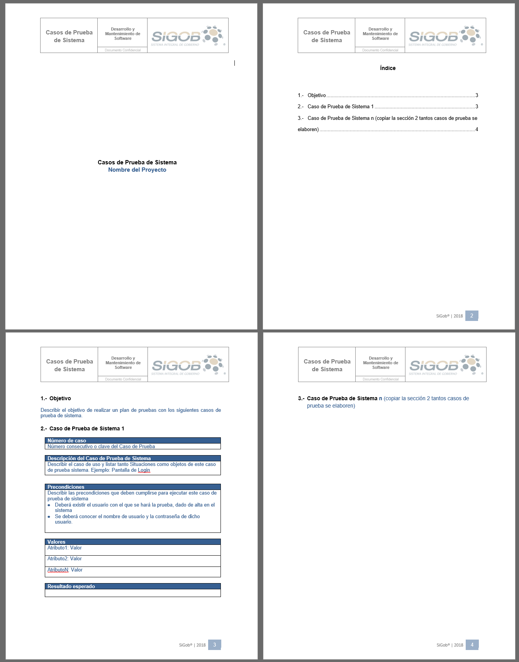
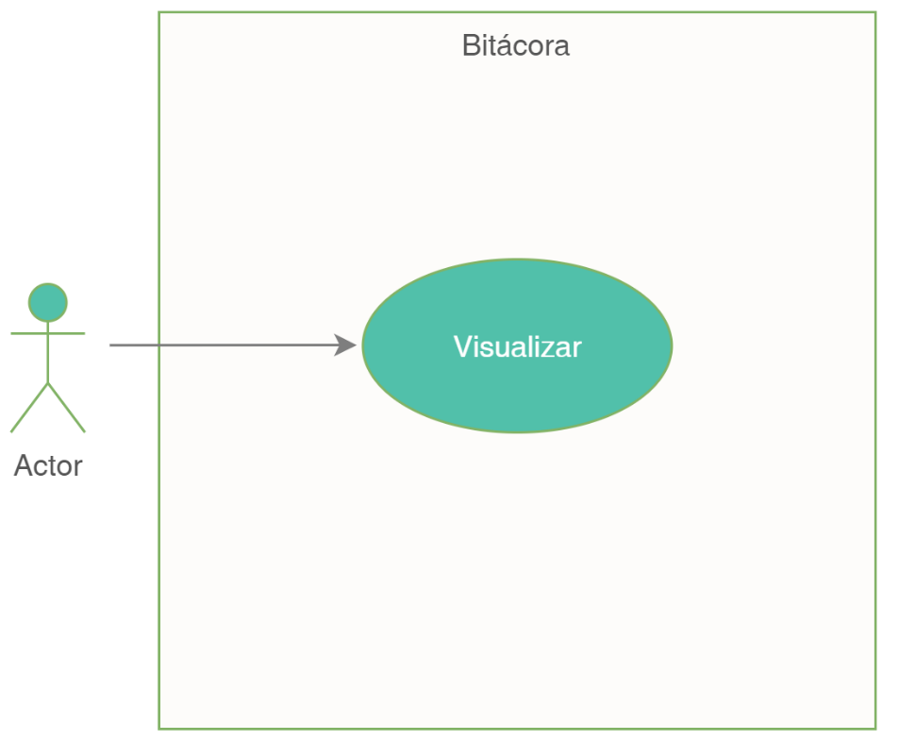
San Luis Río Colorado, Sonora a 6 de diciembre del 2021

Slide 9
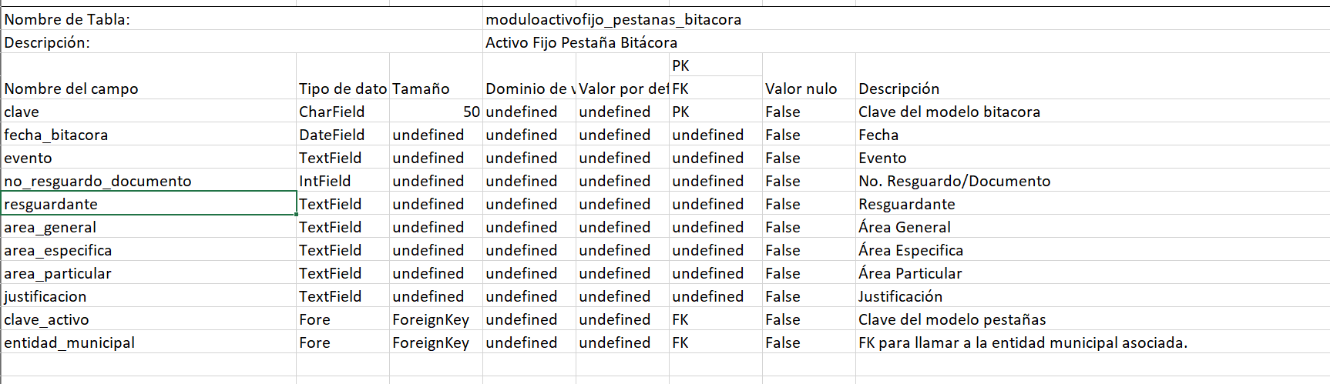
San Luis Río Colorado, Sonora a 6 de diciembre del 2021

Slide 10
San Luis Río Colorado, Sonora a 6 de diciembre del 2021

Slide 11
San Luis Río Colorado, Sonora a 6 de diciembre del 2021

Slide 12
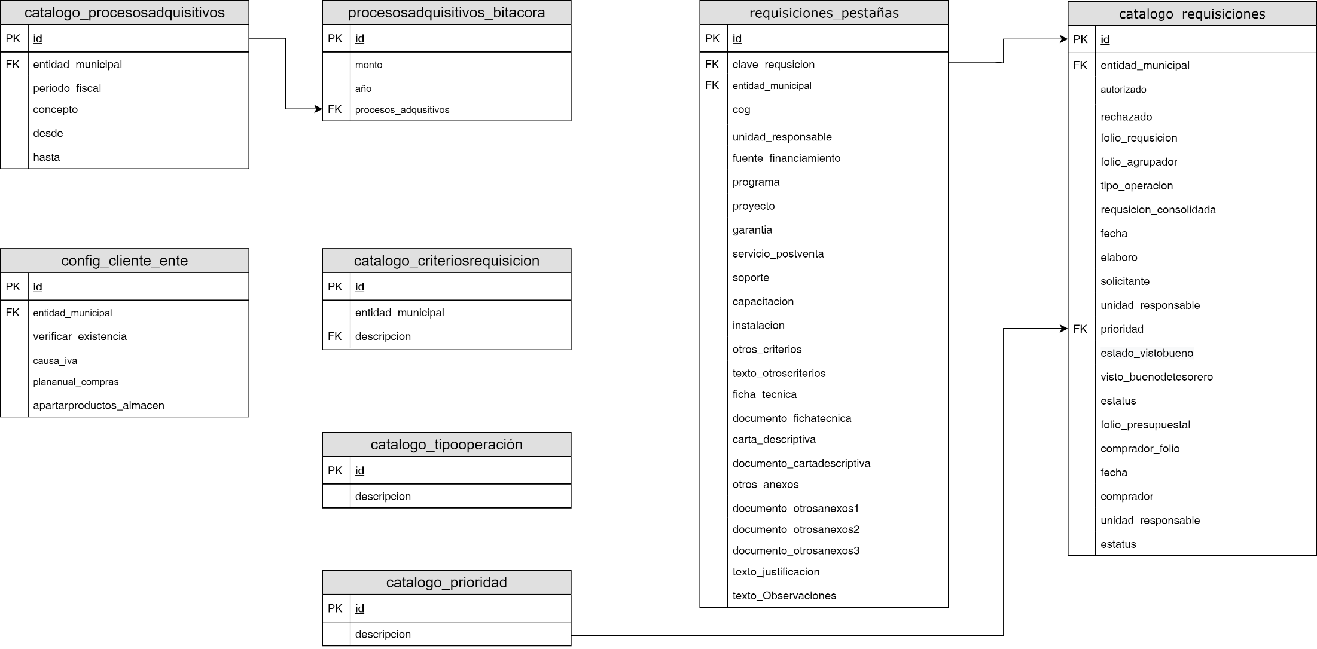
San Luis Río Colorado, Sonora a 6 de diciembre del 2021

Slide 13
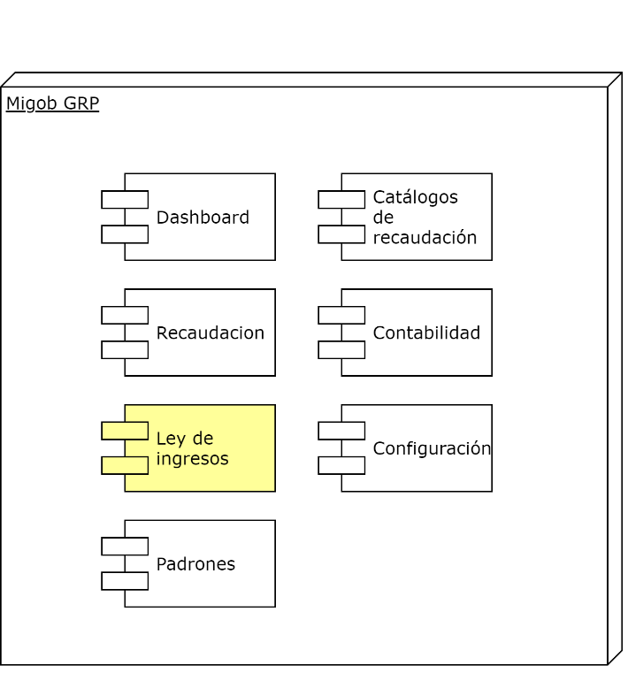
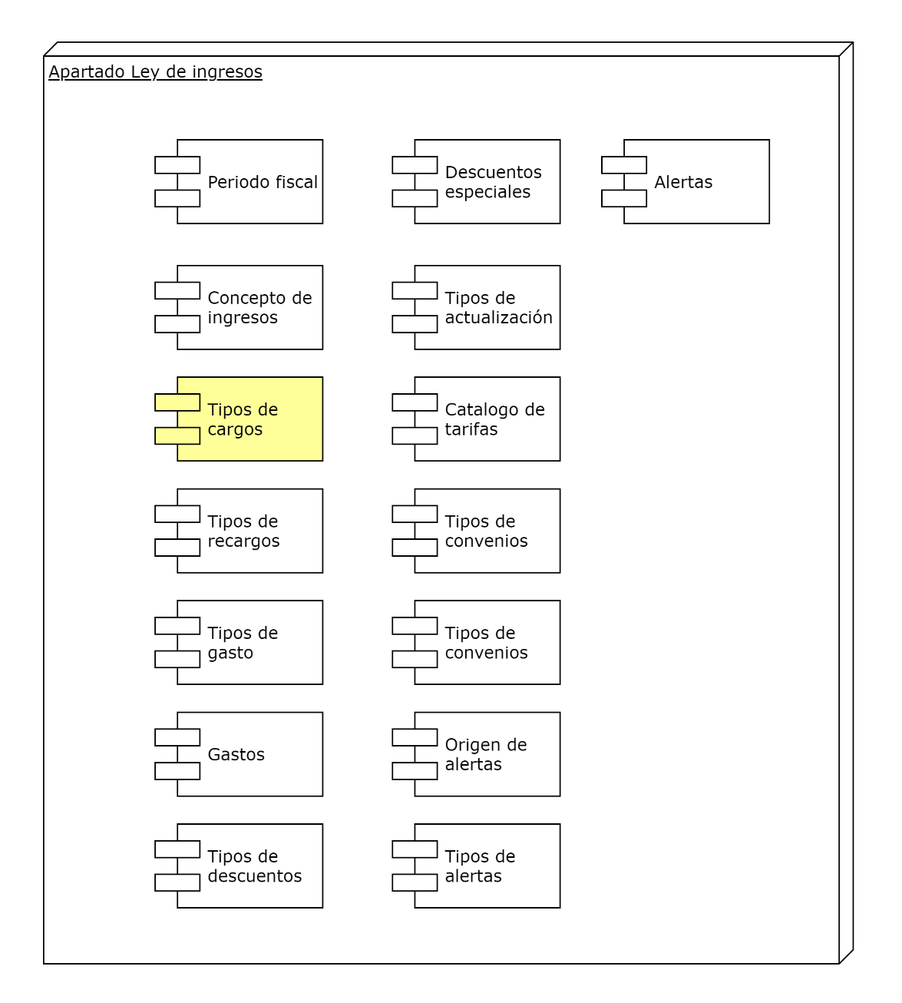
San Luis Río Colorado, Sonora a 6 de diciembre del 2021

Slide 14
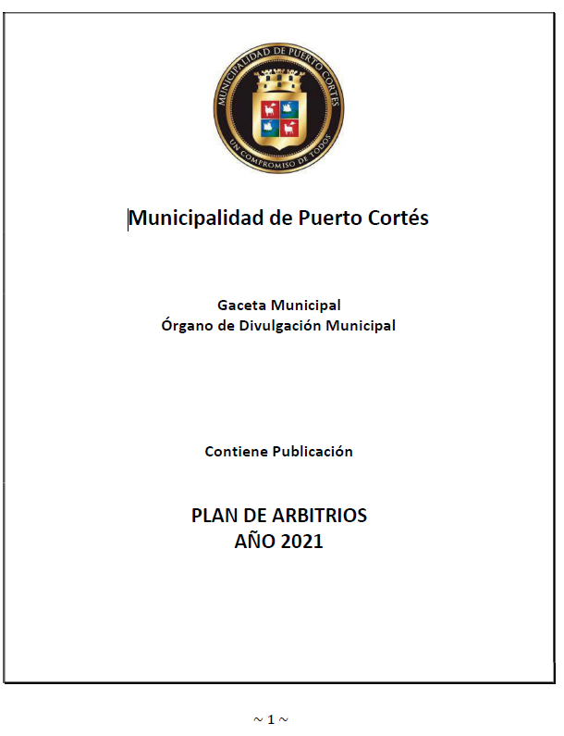
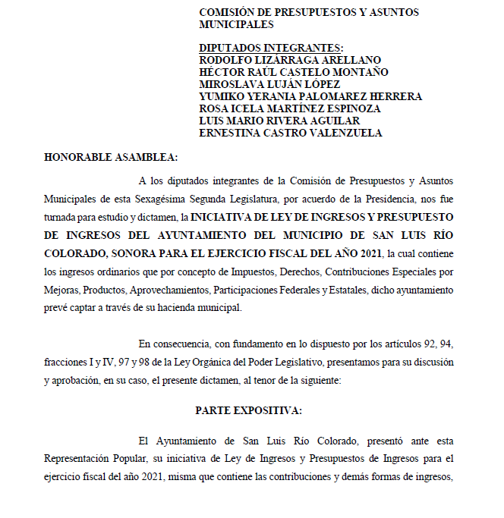
San Luis Río Colorado, Sonora a 6 de diciembre del 2021

Slide 15
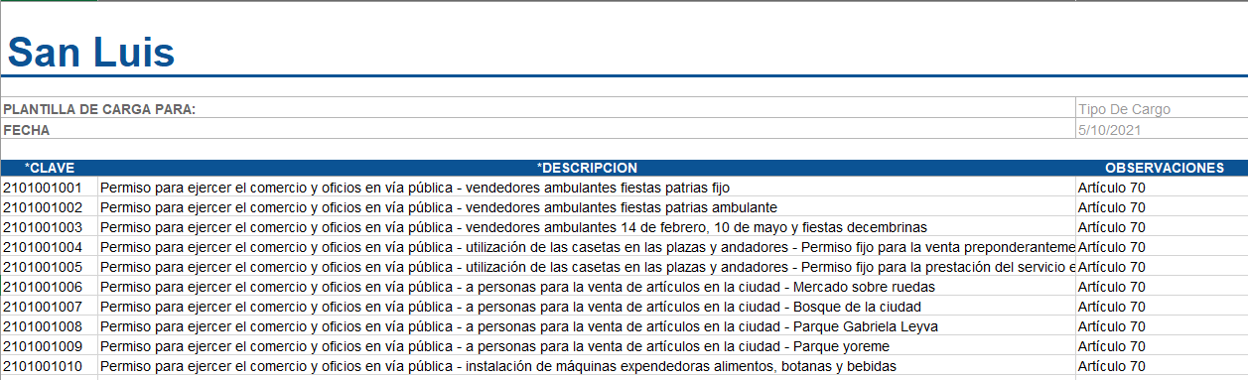
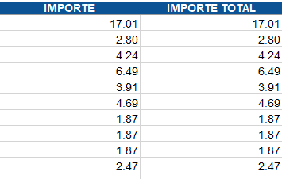
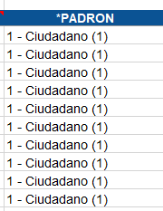
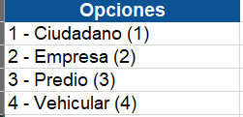
San Luis Río Colorado, Sonora a 6 de diciembre del 2021

Slide 16
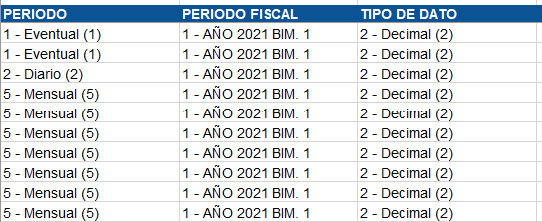
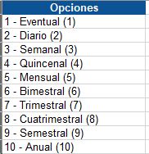


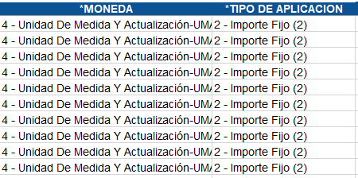
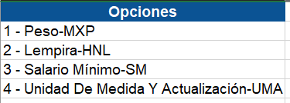
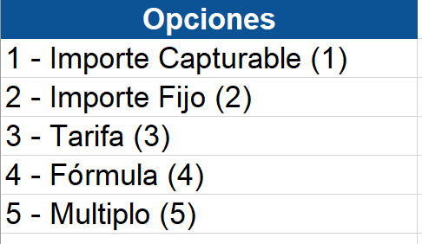
San Luis Río Colorado, Sonora a 6 de diciembre del 2021

Slide 17
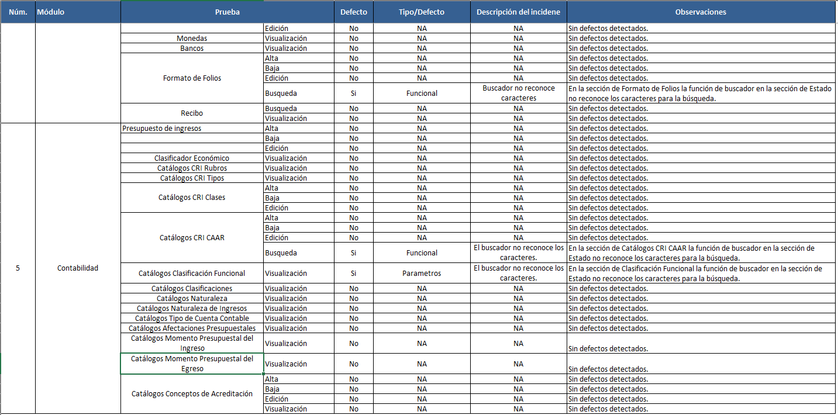
San Luis Río Colorado, Sonora a 6 de diciembre del 2021

Slide 18
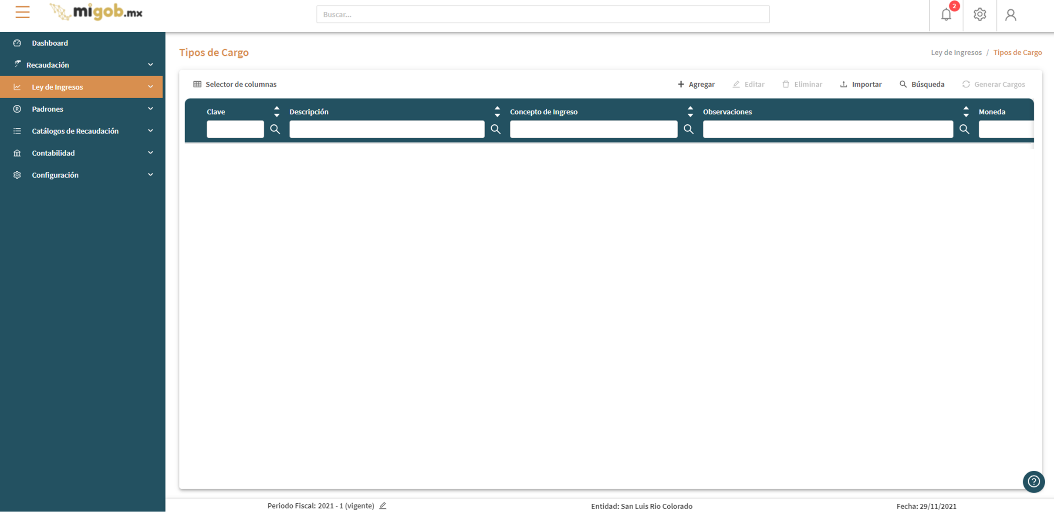
San Luis Río Colorado, Sonora a 6 de diciembre del 2021

Slide 19
Impacto de la propuesta:
Las ventajas obtenidas a través de la realización de los procesos de análisis y documentación para el desarrollo son las siguientes:
Conduce de manera guiada el camino que hay que seguir para desarrollar el software.
Aumenta los niveles de productividad.
San Luis Río Colorado, Sonora a 6 de diciembre del 2021

Slide 20
Utilizar el lenguaje UML crea un enlace entre los analistas y programadores.
El alta de tipos de cargos ayuda a una recolección de impuestos mas organizada y limpia por parte de los municipios.
La realización de matrices de prueba mejora los tiempos de producción del software.
San Luis Río Colorado, Sonora a 6 de diciembre del 2021

Slide 21
Conclusión:
El trabajo que se mostró anteriormente demuestra que los procesos de análisis y la documentación generada en esta etapa del desarrollo de un sistema son fundamentales para los departamentos de BackEnd, FrontEnd y Bases de Datos.
San Luis Río Colorado, Sonora a 6 de diciembre del 2021

